Slide 1

BEREIKBAARHEIDSAGENDA
ZUIDOOST-BRABANT
Regiodag Fietsersbond
13 april 2019
Bas Braakman (Gemeente Eindhoven)
Ron Nohlmans (ZO Slim Bereikbaar)
Notes:
Br

Slide 2

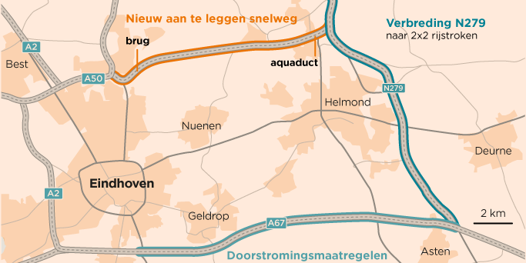
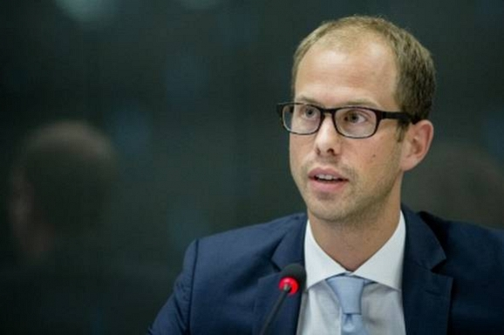


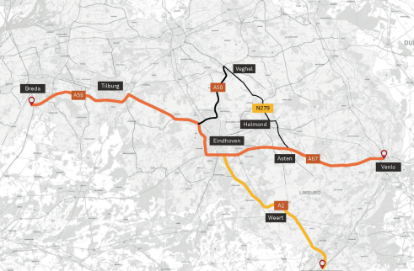
Zuid-Nederland goed bereikbaar
2015
Motie Hoogland
2015
2016
2015
AO MIRT afspraak met minister
2015
Notes:
Hoe is het zo gekomen: in het kort de belangrijke stappen op de weg naar SmartwayZ.nl. Daarin zit ook het Bereikbaarheidsakkoord:
de Ruit wordt onvoldoende gedragen; besloten wordt niet tot vaststelling van het plan over te gaan en dus ook af te zien van aanleg.
de bereikbaarheidsproblematiek blijft na het afserveren van de Ruit echter bestaan; in de Tweede Kamer wordt in de Motie Hoogland aangegeven dat de regio Zuid-Nederland samen wordt uitgenodigd om werk te maken van een gezamenlijke aanpak van de bereikbaarheid.
de Motie Hoogland wordt door de samenwerkende overheden rijk, provincies, gemeenten en waterschappen alsmede diverse belanghebbenden-organisaties vertaald in een ‘aanvalsplan’ Bereikbaarheid Zuid-Nederland.
Bereikbaarheid Zuid-Nederland wordt met de minister in het AO MIRT besproken en akkoord bevonden. De regio krijgt de opdracht om het plan om te zetten in concrete acties.
De regio stelt SmartwayZ.nl in, waarin alle samenwerkende overheden, kennis- en onderwijsinstellingen en het bedrijfsleven zijn vertegenwoordigd. SmartwayZ.nl werkt met een limitatieve agenda (volgende sheet) en beschikt over een (uitvoerings)budget. De toewijzing van middelen gebeurt door de bestuurlijke Programmaraad.

Slide 3

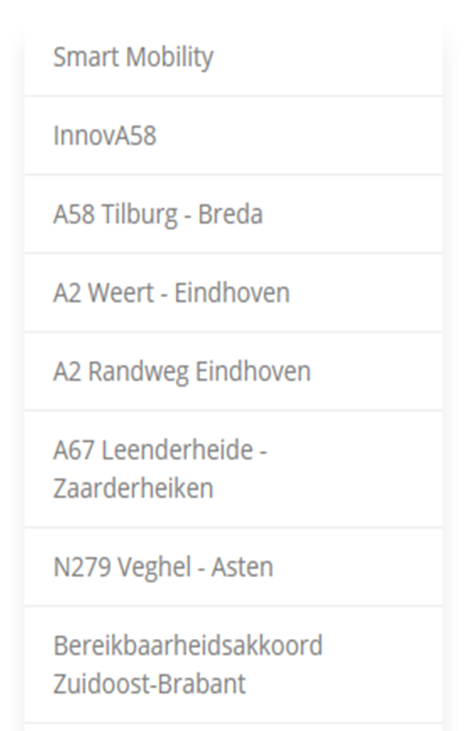
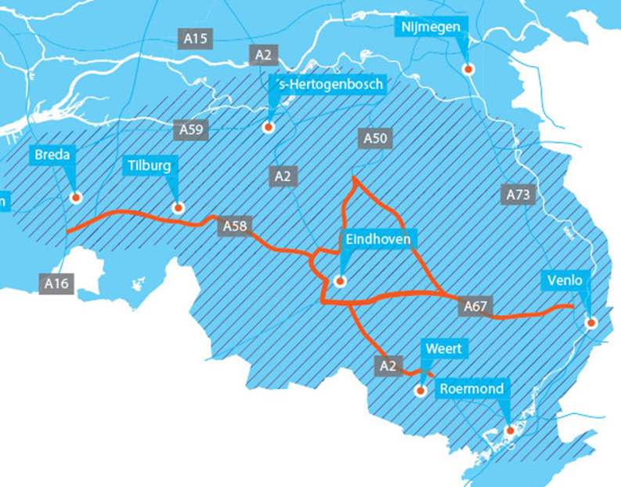
naar vlotste, slimste, meest robuuste
mobiliteitsnetwerk van Nederland en Europa
focus op zuidoost-brabant
Notes:
Van de agendaonderdelen van SmartwayZ.NL – de naam zegt het al – focussen in de eerste plaats op smart (slimme) oplossingen, aangeduid als Smart Mobility. Smart Mobility varieert van de toepassing van nieuwe mobiliteitstechnieken tot het anders organiseren van verplaatsingen, al of niet met intelligente hulpmiddelen. ‘Oude stijl’-oplossingen voor knelpunten hebben niet meer de voorkeur. Ze worden alleen maar toegepast als er geen alternatieve, slimmere oplossingen mogelijk blijken te zijn. Dat betekent minder vaak ‘extra asfalt’. De meeste agendaonderdelen van SmartwayZ.NL hebben betrekking op de hoofdinfrastructuur, veelal de autosnelwegen. Een van de agendaonderwerpen zoomt specifiek in op Zuidoost-Brabant: het Bereikbaarheidsakkoord. Dit akkoord – dat op het moment dat het als agendaonderdeel werd opgenomen in SmartwayZ.NL nog moest worden opgesteld – concentreert zich op het oostelijk deel van Brainport, het gebied waar de voormalige Ruit zou worden gerealiseerd. Omdat de Ruit is afgeserveerd worden de gemeenten in Brainport-Oost uitgenodigd om samen de bereikbaarheidsproblematiek in beeld te brengen en de noodzakelijke maatregelen te bepalen en gezamenlijk aan te pakken.

Slide 4


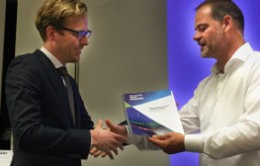
Focus op
Zuidoost-Brabant
Slim
Smart Society
Smart Mobility
Duurzaam
Samen
21 gemeenten
provincie & rijk
bedrijven
kennisinstellingen
mobilisten
bewoners
Co-modaal
keuzemogelijkheden
efficiënt organiseren
naadloos overstappen
Notes:
Al snel wordt door de regio besloten om het bereikbaarheidsakkoord voor Brainport-oost uit te breiden tot de Bereikbaarheidsagenda voor heel Zuidoost-Brabant, waarin alle 21 gemeenten participeren. Net als in het akkoord zijn er voor de agenda drie belangrijke kernbegrippen:
samen: de bereikbaarheidsproblematiek kan door de nauwe samenhang in het mobiliteitssysteem niet meer door een individuele gemeente worden opgelost. Samenwerking met andere gemeentetn bij het bepalen van oplossingen en het uitwerken ervan is essentieel voor het gewenste succes. Met de Bereikbaarheidsagenda organiseert de regio zich op het gebied van mobiliteit. De Bereikbaarheidsagenda biedt een efficiënt podium voor alle regionale partijen om gezamenlijk tot maatregelen te komen, die uiteindelijk bijdragen aan het totale mobiliteitssysteem van de regio.
Slim: net als voor SmartwayZ.nl geldt voor de Bereikbaarheidsagenda dat primair wordt gekozen voor slimme oplossingen, met name in de zin van Smart Mobility (innovaties) en duurzaamheid. Doel is om oplossingen met extra asfalt pas toe te passen indien er geen goed (slim) en realistisch alternatief voorhanden is.
Co-modaal: een belangrijke inhoudelijke component van co-modaal is het optimaal gebruik maken van de mobiliteitssystemen die we in de regio al hebben. Gebruik daarbij de kracht van elk vervoermiddel rekening houdend met subregionale verschillen in beschikbaarheid van de modaliteiten (in de ene gemeente is en blijft de autoafhankelijkheid groter dan in de andere). Daarin zijn nog tal van optimalisaties mogelijk. Eventueel met aanpassingen en/of verbeteringen kunnen de verschillende vervoerswijzen beter op elkaar worden afgestemd, er vanuit gaande dat de reiziger afhankelijk van zijn specifieke situatie en wensen een optimale keuze kan maken voor zijn verplaatsing. Dat vergroot het efficiënt gebruik van de systemen, met als voorwaarde dat de onderlinge verknoping (overstappen) optimaal wordt georganiseerd.

Slide 5
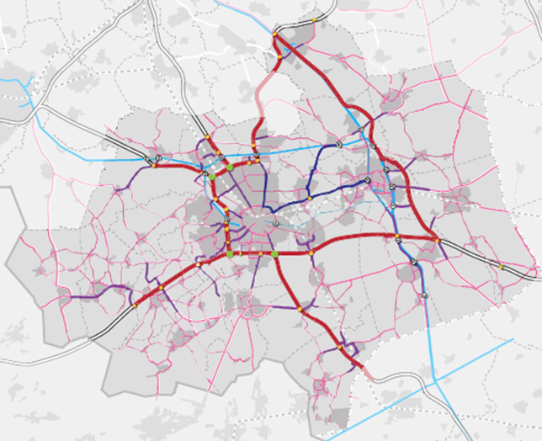
Filosofie
Robuuste randen
Inprikkers
Bundelroutes
Co-modaal systeem

Slide 6
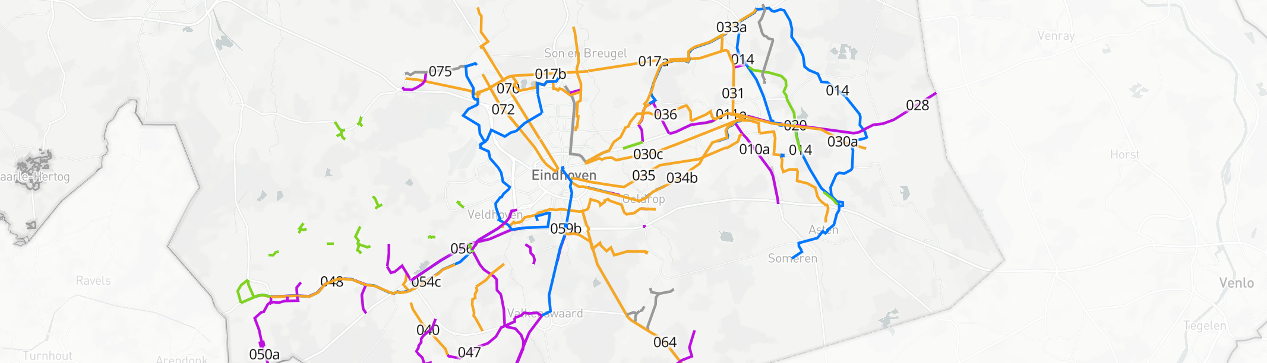
Projecten

Slide 7
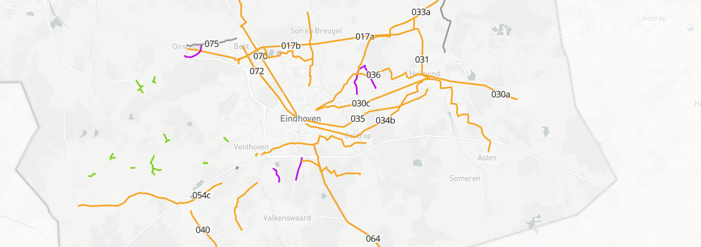
Fietsprojecten

Slide 8

zoslimbereikbaar.nl

